Slide 1
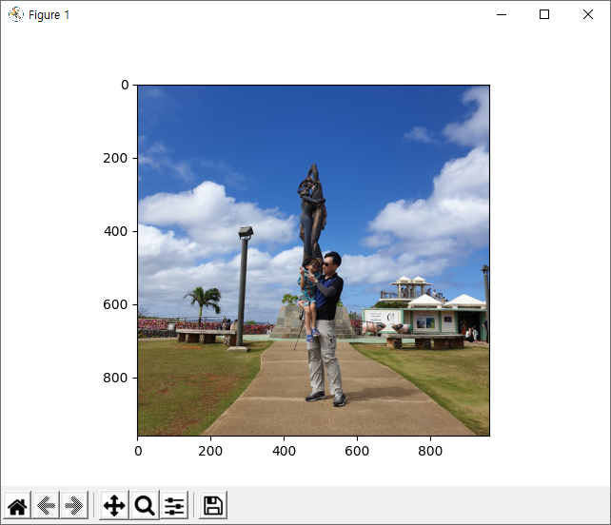
딥러닝 실제
4주차 Report
학번: 2020254015
이효중
교재 P.44에 있는, 코드를 수행하면 , lena 영상이 뜨게 되어 있는데,
이 프로그램을 수정하여, 본인의 얼굴이 담긴 영상이 뜨도록 작성하시오.
개발 환경
Python 3.8
Interpreter: PyCharm

